Slide 1








docentesaldia.com
FASE INTENSIVA
DEL CONSEJO TÉCNICO ESCOLAR
CICLO ESCOLAR 2024-2025
EDUCACIÓN BÁSICA
21 al 23 de agosto de 2024

Slide 2

AGENDA DE TRABAJO DE LA FASE INTENSIVA DEL CONSEJO TÉCNICO ESCOLAR
docentesaldia.com
SESIÓN 1
LA INCLUSIÓN Y EL PROCESO DE MEJORA CONTINUA.
SESIÓN 2
EL PROGRAMA ANALÍTICO DE LA ESCUELA.
SESIÓN 3
PREPARACIÓN DEL INICIO DEL CICLO ESCOLAR.

Slide 3




SESIÓN 1
21 DE AGOSTO
docentesaldia.com
1. La inclusión: un principio para asegurar el derecho humano a la educación.
2. El Proceso de Mejora Continua como vía para el fortalecimiento de la educación pública.

Slide 4


PROPÓSITOS DE LA SESIÓN
docentesaldia.com
Reflexionar en torno al derecho humano a la educación de niñas, niños y adolescentes y las situaciones que pudieran limitarlo.
Analizar las características del Proceso de Mejora Continua.
Identificar los elementos necesarios para la construcción del diagnóstico socioeducativo de la escuela.

Slide 5




docentesaldia.com
MENSAJE DE LA SECRETARIA DE EDUCACIÓN
Como primera actividad, se les sugiere ver y comentar el video de la Maestra Leticia Ramírez Amaya, Secretaria de Educación Pública dirigido a las maestras y los maestros.

Slide 6
1
LA INCLUSIÓN: UN PRINCIPIO PARA ASEGURAR EL DERECHO HUMANO A LA EDUCACIÓN
docentesaldia.com
El artículo 3o. de la Constitución Política de los Estados Unidos Mexicanos establece que el derecho humano a la educación es el principio fundamental que orienta la política educativa nacional, este tiene un sentido amplio y profundo que considera el derecho a ingresar a una escuela pública, implica también que niñas, niños y adolescentes puedan iniciar, continuar y concluir procesos formativos en los que desarrollen aprendizajes significativos para su vida y que gocen de buen trato. (SEP, 2024).

Slide 7


El Estado está obligado a garantizar este derecho con un énfasis sustantivo a personas afromexicanas y afromexicanos, migrantes, indígenas, mujeres, personas de la diversidad sexual y de género, niñas, niños y adolescentes hospitalizados, con alguna discapacidad, así como a los grupos más pobres de la sociedad, especialmente niñas y niños en situación de calle, adolescentes en conflictos con la ley, entre otros (SEP, 2024, p. 63).
Por ello, es importante que las autoridades educativas y escolares, así como las maestras y los maestros, conozcan el Protocolo para el acceso de niñas, niños y adolescentes en situación de migración a la educación.
docentesaldia.com

Slide 8
docentesaldia.com
A continuación, se les sugiere formar tres equipos, cada uno leerá un testimonio sobre comunidades escolares que atendieron a niñas, niños y adolescentes en situación de migración.
  “Eres la persona que le brinda seguridad” (Anexo 1).
  “Hay que avanzar lo más rápido porque no sabemos si van a estar un mes, dos meses, una semana…” (Anexo 2).
  “Recibir a esta población nos ha enriquecido como comunidad” (Anexo 3).

Slide 9

A partir de los testimonios revisados, dialoguen en colectivo con respecto a lo siguiente:
docentesaldia.com
o ¿Cómo se sintieron al conocer estas experiencias?
o ¿De qué manera el derecho humano a la educación rige la actuación de esas comunidades escolares?
o ¿Qué acciones realizaron para que las niñas, niños y adolescentes en situación de migración ingresaran a la escuela, se integraran, pudieran comunicarse y aprender?, como colectivo, ¿qué enseñanzas les dejan estas experiencias?

Slide 10
Revisen el video Protocolo para el acceso de niñas, niños y adolescentes en situación de migración a la educación.
A partir de lo anterior reflexionen:
¿Han recibido solicitudes de inscripción a la escuela de poblaciones en situación de migración interna o externa?, ¿qué hicieron?, ¿conocían el protocolo de acceso?, ¿lo aplicaron?
En su escuela, ¿qué requisitos de inscripción podrían limitar el acceso a la educación?
Además de los procesos de inscripción, ¿qué otras normas, procedimientos o prácticas afectan el aprendizaje, la convivencia o la participación plena de niñas, niños y adolescentes en la escuela?
En su comunidad ¿qué poblaciones ven limitado el ejercicio de su derecho a la educación?, ¿qué podrían hacer al respecto?
docentesaldia.com

Slide 11


Este es un momento propicio para revisar otras prácticas en la escuela que podrían estar limitando el acceso, permanencia, aprendizaje y conclusión de la educación básica de niñas, niños y adolescentes.
En los insumos de esta sesión podrán encontrar el documento “Instrumento de registro de las Barreras para el Aprendizaje y la Participación” que puede servir de apoyo.
docentesaldia.com
Es importante analizar las prácticas inclusivas en el diagnóstico socioeducativo de la escuela, el cual es el punto de partida para la construcción del Programa de mejora continua y del Programa Analítico.

Slide 12
2
EL PROCESO DE MEJORA CONTINUA COMO VÍA PARA EL FORTALECIMIENTO DE LA EDUCACIÓN PÚBLICA
docentesaldia.com
Todas las escuelas tienen el compromiso de brindar una educación que contribuya al desarrollo integral de sus estudiantes, para lograrlo es necesario que el Proceso de Mejora Continua se constituya como una práctica permanente.
El Proceso de Mejora Continua parte de una toma de conciencia respecto de las situaciones o problemas que impiden que en la escuela todas las niñas, niños y adolescentes aprendan y desarrollen sus capacidades humanas; posteriormente, se toman decisiones sobre qué atender y cómo hacerlo, se implementan y se evalúan.
Así pues, el Proceso de Mejora Continua implica más que solo realizar una planeación.

Slide 13
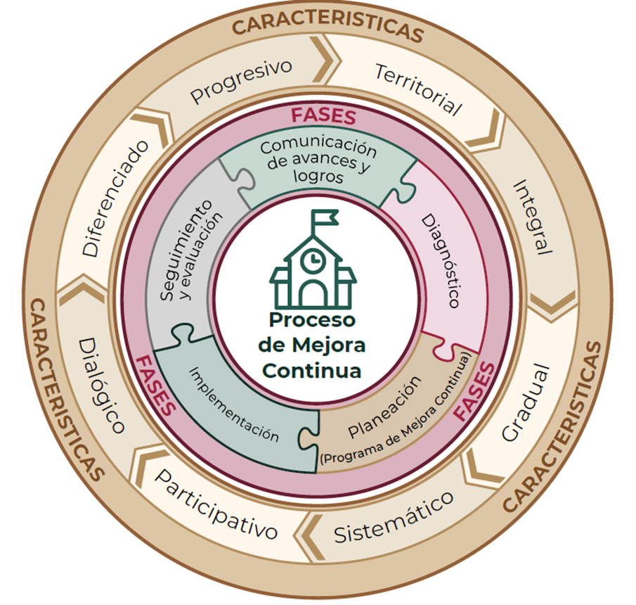
El siguiente esquema muestra el Proceso de Mejora Continua, en el círculo externo se presentan sus características y en el interno las fases.
docentesaldia.com

Slide 14
Analicen el esquema y dialoguen a partir de sus saberes y experiencia previa:
o ¿Qué significa para ustedes que el Proceso de Mejora Continua sea territorial, integral, gradual, sistemático, participativo, progresivo, dialógico y diferenciado?, ¿por qué es importante tener presentes estas características?
o ¿Qué saben acerca de las fases del Proceso de Mejora Continua (diagnóstico, planeación, implementación, seguimiento y evaluación, comunicación de resultados)?
o ¿Cuál es la relación entre el Proceso de Mejora Continua y el Programa de mejora continua?
o ¿Por qué es importante que la escuela impulse procesos de mejora continua?
docentesaldia.com

Slide 15
3
DIAGNÓSTICO SOCIOEDUCATIVO DE LA ESCUELA
docentesaldia.com
El Diagnóstico socioeducativo de la escuela sirve para construir el Programa Analítico y el Programa de mejora continua.
En él se analizan los ámbitos que consideren relevantes, que les brinden información para conocer a sus estudiantes, colectivo, escuela y comunidad.

Slide 16
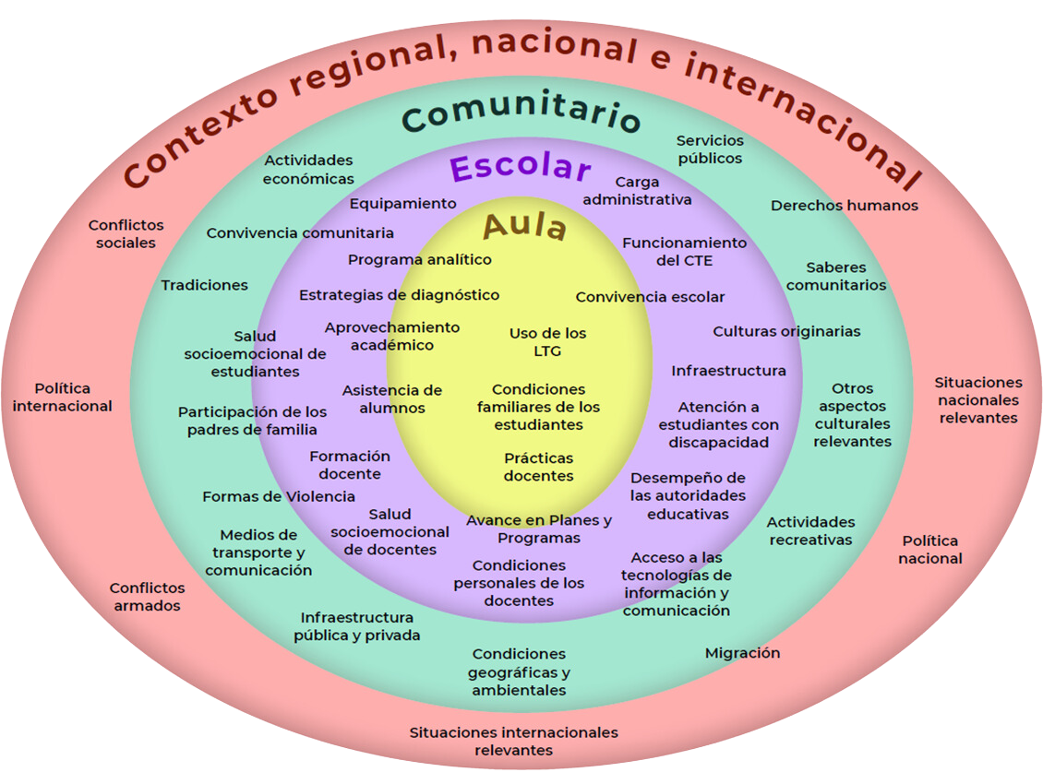
En el siguiente esquema se muestran algunos ámbitos que podrían considerar
docentesaldia.com

Slide 17
docentesaldia.com
Revisen el Anexo 1 del documento El Proceso de Mejora Continua. Orientaciones para las escuelas de Educación Básica, en el que se presentan ejemplos de análisis de dos diferentes ámbitos.
Es importante que estos no se usen como una guía que se debe seguir de principio a fin, cada colectivo puede construir sus propios ejercicios desde sus saberes, experiencia y conocimiento.
Organicen equipos para analizar algunos ámbitos que consideren relevantes para su escuela y presenten al colectivo su trabajo.

Slide 18
Esta sesión no es suficiente para elaborar el diagnóstico socioeducativo de la escuela, por lo que se les sugiere tomar acuerdos sobre:
docentesaldia.com
  La información que ya tienen y que van a recuperar del diagnóstico del año pasado.
  Los ámbitos que considerarán en su análisis.
  La información que necesitan indagar y las fuentes posibles para contar con ella.
  Los momentos y formas en que es posible dialogar con el colectivo para tener ideas compartidas respecto de la problematización.
  El tiempo que les llevará realizarlo.
  El Comité de Planeación y Evaluación tendrá la tarea de registrar los acuerdos.
  *Destinen un momento para conformar o ratificar a las y los integrantes del Comité de Planeación y Evaluación de su escuela.

Slide 19
En la Primera Sesión Ordinaria del CTE del presente ciclo escolar, se aproximarán a la siguiente fase del Proceso que es la planeación. Para ello, se sugiere que revisen en otro momento el apartado “Fases del Proceso de Mejora Continua”, del documento El Proceso de Mejora Continua. Orientaciones para las escuelas de Educación Básica.
docentesaldia.com

Slide 20
La Secretaría de Educación Pública pondrá a su disposición la Evaluación Diagnóstica de los Aprendizajes de alumnas y alumnos de Educación Básica para el ciclo escolar 2024-2025, que podrán realizar de manera voluntaria las escuelas que así lo decidan.
Los resultados que obtengan seguramente enriquecerán su diagnóstico socioeducativo.
Consulten el Anexo 5 en el que encontrarán más información al respecto.
docentesaldia.com

Slide 21

¡GRACIAS POR SU ATENCIÓN!
docentesaldia.com

Slide 22

INSUMOS
o Anexo 1. Eres la persona que le brinda seguridad, disponible en: http://gestion.cte.sep.gob.mx/insumos/docs/2425_s0_Anexo1_Eres_la_persona_que_le_brinda_seguridad.pdf
o Anexo 2. Hay que avanzar lo más rápido porque no sabemos si van a estar un mes, dos meses, una semana… disponible en: http://gestion.cte.sep.gob.mx/insumos/docs/2425_s0_Anexo2_Hay_que_avanzar_lo_mas_rapido.pdf
o Anexo 3. Recibir a esta población nos ha enriquecido como comunidad, disponible en: http://gestion.cte.sep.gob.mx/insumos/docs/2425_s0_Anexo3_Recibir_a_esta_poblacion_nos_ha_enriquecido.pdf
o Anexo 4. Infografía del Protocolo para el acceso de niñas, niños y adolescentes en situación de migración a la educación, disponible en: http://gestion.cte.sep.gob.mx/insumos/docs/2425_s0_Infografia_Protocolo_NNA_situacion_Migracion.pdf
o Anexo 5. Evaluación Diagnóstica de los aprendizajes de alumnas y alumnos de Educación Básica para el Ciclo Escolar 2024-2025, disponible en: http://gestion.cte.sep.gob.mx/insumos/docs/2425_s0_insumos_docen_evalua_diagnostica.pdf
o El Proceso de Mejora Continua. Orientaciones para las escuelas de Educación Básica, disponible en: http://gestion.cte.sep.gob.mx/insumos/docs/2425_s0_insumos_direc_proceso_mejora_continua.pdf
o Instrumento de registro de las Barreras para el Aprendizaje y la Participación, disponible en: http://gestion.cte.sep.gob.mx/insumos/docs/2425_s0_insumos_docen_instrumento_registro_barreras_aprendizaje_participacion.pdf
o Video Protocolo de acceso a la educación para niñas, niños y adolescentes en situación de migración, disponible en: https://www.youtube.com/watch?v=aB32q7Bcv0E
o Video Eres la persona que le brinda seguridad: https://www.youtube.com/watch?v=I00CzdADDo0
o Video Hay que avanzar lo más rápido porque no sabemos si van a estar un mes, dos meses, una semana...: https://www.youtube.com/watch?v=jCMNJOiXsH4
o Video Recibir a esta población nos ha enriquecido como comunidad: https://www.youtube.com/watch?v=bmcPneC1PWo
docentesaldia.com

